Slide 1







Slide 2

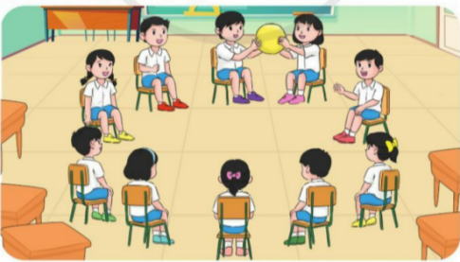
Trò chơi “ Chuyền bóng”

Slide 3

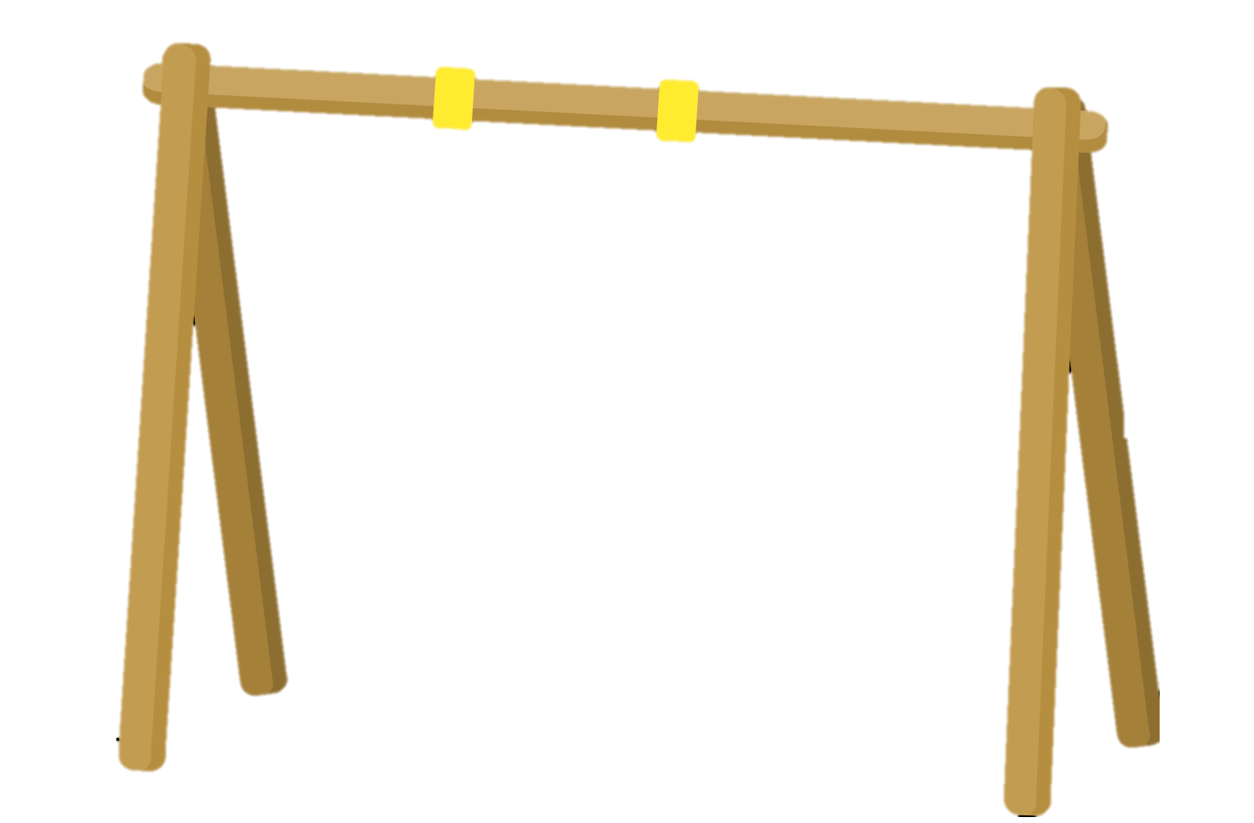


GV bắt nhịp cho cả lớp cùng hát một bài hát về trái đất. GV trao trái bóng cho một HS đầu dãy bàn. HS trong lớp vừa hát vừa chuyền tay nhau trái bóng.
Khi GV hô “Dừng!”, trái bóng trên tay của HS nào thì HS đó phải nêu được tên của một đới khí hậu trên trái đất.

Slide 4








(Tiết 2)

Slide 5


Slide 6
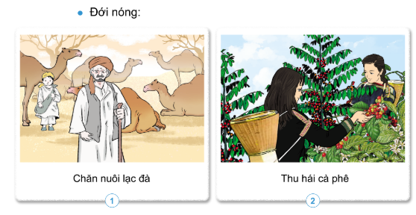
1. Hãy nói về một số hoạt động tiêu biểu của con người ở các đới khí hậu qua các hình sau đây.

Slide 7
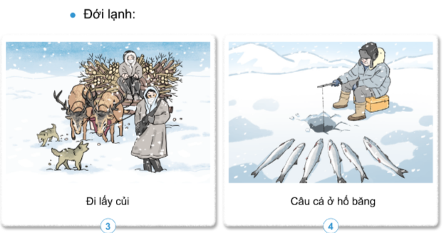
1. Hãy nói về một số hoạt động tiêu biểu của con người ở các đới khí hậu qua các hình sau đây.

Slide 8
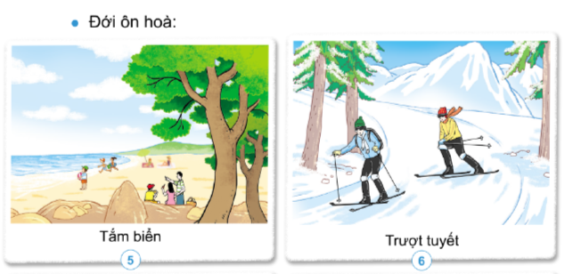
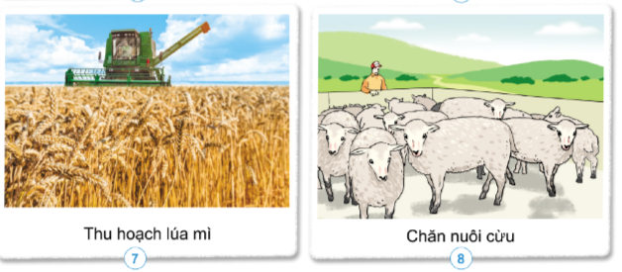
1. Hãy nói về một số hoạt động tiêu biểu của con người ở các đới khí hậu qua các hình sau đây.

Slide 9

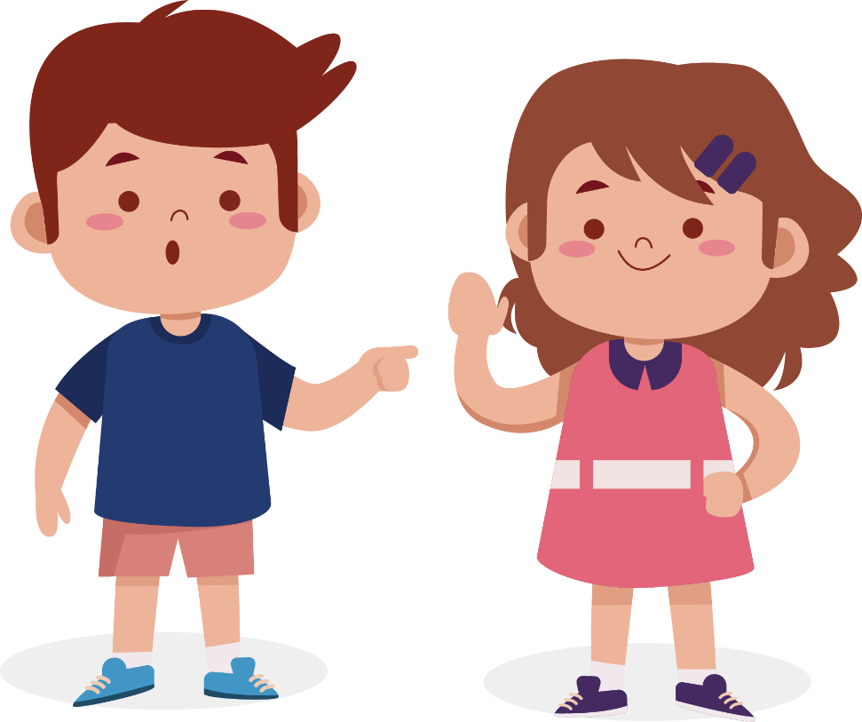
Qua hoạt động của người dân ở các đới khí hậu, các em hãy cho biết đặc điểm của từng đới khí hậu.

Slide 10
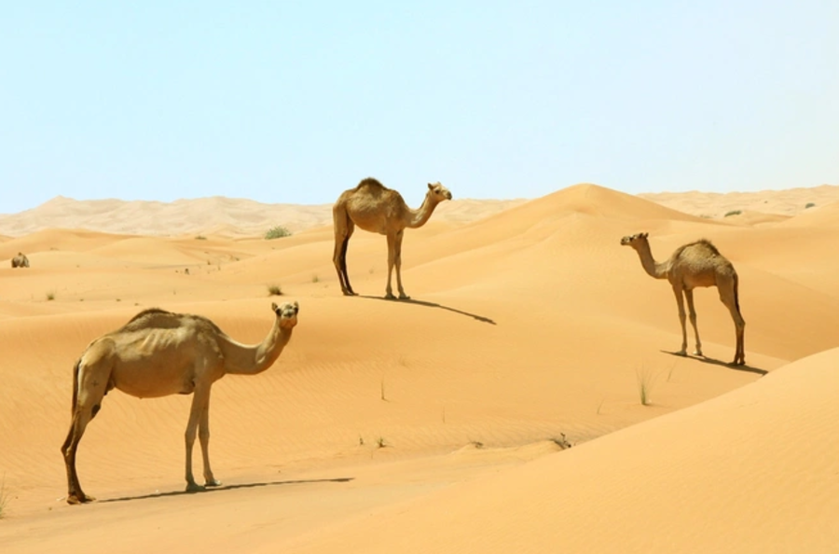
Đới nóng còn gọi là Nhiệt đới: Thường nóng quanh năm

Slide 11
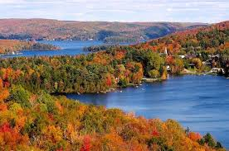
Đới ôn hòa còn gọi là Ôn đới: khí hậu ôn hòa, có đủ bốn mùa Xuân, Hạ, Thu, Đông

Slide 12
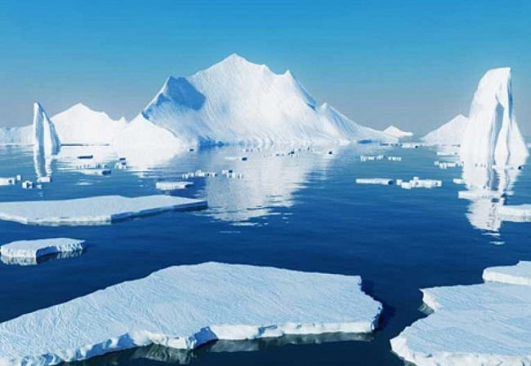
Đới lạnh còn gọi là Hàn đới: rất lạnh, ở hai cực của Trái Đất, quanh năm nước đóng băng.

Slide 13
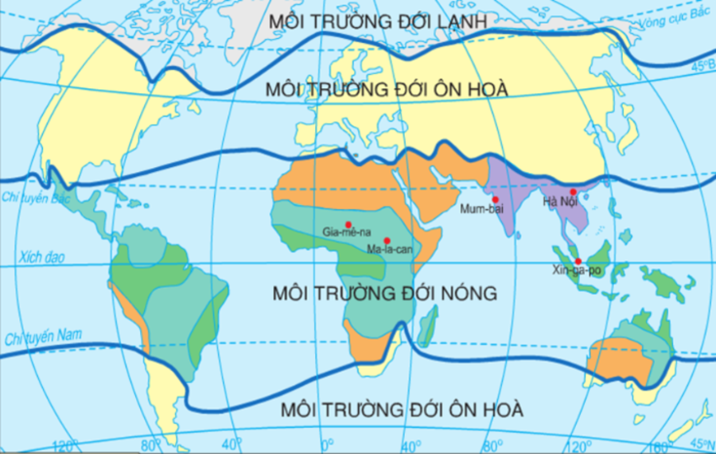
Việt Nam nằm ở đới nóng.

Slide 14


Slide 15
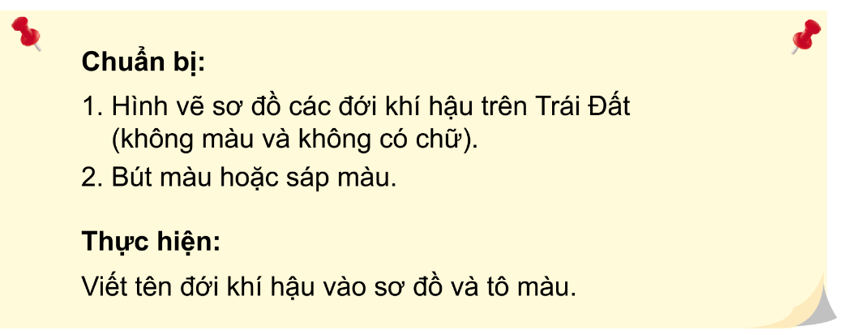

Slide 16
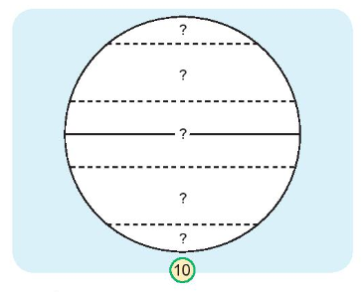

Slide 17




